Slide 1




BAHAYA LATEN KOMUNIS
Kelompok 5 :
Dani Andriansyah 1501164349
Dila Oktafani 1501160067
Gita Medinna 1501160150
Hilman Ismail 1501164180
Irena Yolanda 1501164464
Nyoman Trisna D.P 1501160233
Ratnawati 1501164014

Slide 2
Bahaya laten Komunis
Ideologi komunis atau komunisme merupakan perlawanan besar pertama dalam abad ke-20 terhadap sistem ekomomi yang kapitalalis dan liberal. Komunisme adalah sebuah paham yang menekankan kepemilikan bersama atas alat-alat priduksi (tanah, tenaga kerja, modal) yang bertujuan untuk tercapainya masyarakat yang makmur, masyarakat komunis tanpa kelas dan semua orang sama.
Bahaya laten Komunis di Indonesia kendati tidak lagi mengedepankan aksi dengan angkat senjata, namun PKI kini sudah bermetamorfosa kemana-mana (Komunis gaya baru). Masyarakat bisa melihat, dimana-mana ada konflik di situ juga ada bekas kader dan tokoh-tokohnya. Kader-kadernya dengan faham komunismenya bisa ada di mana-mana. Selain ada yang terang-terangan membanggakan partai komunis itu, ada juga yang melakukan gerakan secara tersamar atau penyusupan-penyusupan.
120 nyawa melayang akibat pembantaian massal yang di lakukan oleh kaum komunis di 75 Negara selama kurun waktu 74 tahun (1917-1991).

Slide 3
Ciri-ciri Ideologi Komunisme
1. Ajaran komunisme adalah sifatnya yang ateis, tidak mengimani Allah. Orang komunis menganggap Tuhan tidak ada, kalau ia berpikir Tuhan tidak ada. Akan tetapi, kalau ia berpikir Tuhan ada, jadilah Tuhan ada. Maka, keberadaan Tuhan terserah kepada manusia.
2. Sifatnya yang kurang menghargai manusia sebagai individu. terbukti dari ajarannya yang tidak memperbolehkan ia menguasai alat-alat produksi.
3. Komunisme mengajarkan teori perjuangan (pertentangan) kelas, misalnya proletariat melawan tuan tanah dan kapitalis.
4. Salah satu doktrin komunis adalah the permanent atau continuous revolution (revolusi terus-menerus). Revolusi itu menjalar ke seluruh dunia. Maka, komunisme sering disebut go international.

Slide 4
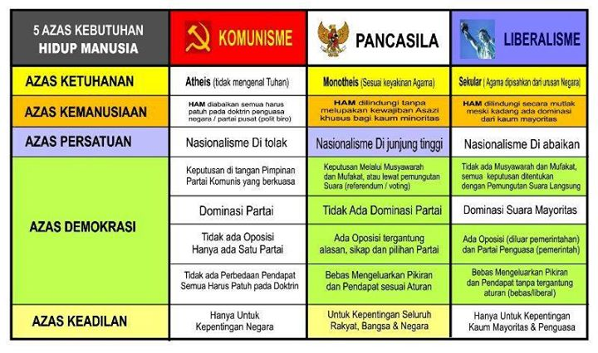
Perbandingan Antara Komunisme, Pancasila dan Liberalisme

Slide 5
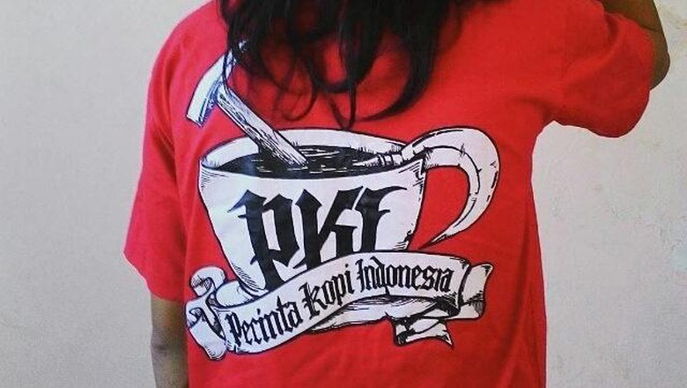
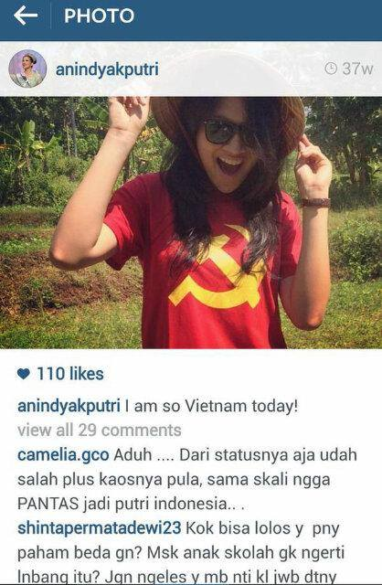
Contoh kasus baru baru ini terjadi di Indonesia
Kasus terbaru adalah penangkapan dua pegiat komunitas di Ternate, diduga karena menggunakan kaos bertuliskan "Pecinta Kopi Indonesia" dengan gambar cangkir, palu, dan arit. “Kedua pemuda tersebut bukan hanya memakai baju saja namun telah menyebarkan paham komunis” Kapolda Maluku Utara Brigjen Pol Zulkarnaen
Wanita kelahiran 3 Februari 1992 itu berdalih bahwa sikap tersebut untuk menghargai negara lain yakni Vietnam. Menurutnya, mengenakan baju palu arit sama seperti orang lain mengenakan bati

Slide 6
Dalil hukum pelarangan Komunis dan PKI yang masih berlaku :
1. Ketetapan MPRS no XXV tahun 1966, tentang Pembubaran Partai Komunis Indonesia, pernyataan sebagai organisasi terlarang di seluruh wilayah negara Republik Indonesia bagi Partai Komunis Indonesia dan larangan setiap kegiatan untuk menyebarkan atau mengembangkan faham atau ajaran Komunis/Marxisme-Leninisme.
2. UU no 27 tahun 1999 tentang Perubahan Kitab Undang Undang Hukum Pidana yang berkaitan dengan kejahatan terhadap keamanan negara. Ada 4 pasal tindak pidana Komunisme, yaitu pasal 107a, 107c, 107d dan 107e.

Slide 7
KESIMPULAN
Dalam upaya mengkomuniskan bangsa Indonesia komunis/PKI telah menerapkan berbagai strategi pergerakan baik strategi gerakan terbuka yaitu gerakan legal formal maupun strategi tertutup. “Strategi tersebut adalah gerakan memutarbalikkan fakta sejarah, penyusupan/infiltrasi (Kuda Troya), pertentangan kelas (Metode Baji), agitasi dan propaganda, metode salami, metoda danau pasir, metoda hallo and horn serta masih banyak metode-metode lain yang dilakukan Komunis untuk menghancurkan negara NKRI.
Lebih baik kita mengkhawatirkan hal-hal yang lebih mengancam, seperti korupsi misalnya dan bagaimana lembaga yang memerangi itu sedang dilemahkan. Itu ancaman yang lebih riil buat kita, ketimbang gerakan komunisme.

Slide 8

Pleas give you a question?
Terima kasih

